Slide 1
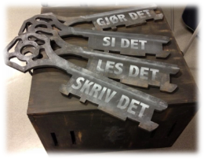
Oppbygning av stoffer
Kjemiske endringer
Nøkler til naturfag 6. januar 2015
Kursdeltakerne har «studentrollen»

Slide 2
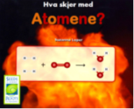


Oppbygning av stoffer
stoffers egenskaper
stoffer
rene stoffer og
stoffblandinger
atomer og molekyler
makro-, mikronivå og
symboler og modeller
Kjemiske endringer
kjemiske reaksjoner
likevektsreaksjoner
utgangsstoff og produkt
Forsøk
noen eksempler
faremerking
risikovurdering
Læringsmål
Etter kurset skal studentene kunne
gjøre rede for noen grunnleggende begreper i kjemi
gjennomføre enkle forsøk som kan brukes til videreutvikling av praktiske ferdigheter
kjenne til informasjonskilder til ny kunnskap i kjemi

Slide 3

Aktivere forkunnskaper
Kompetanse elevene har med seg
fra tidligere årstrinn
«tenk-par-del»
noter tre viktige begreper som er nevnt i læreplanen på neste lysbilde.

Slide 4
Læreplanen 1. – 4. årstrinn
Forskerspiren
Fenomener og stoffer
stille spørsmål, samtale og filosofere rundt naturopplevelser og menneskets plass i naturen
bruke sansene til å utforske verden i det nære miljøet
beskrive, illustrere og samtale om egne observasjoner fra forsøk og fra naturen
gjenkjenne faresymbol for farlige stoffer og for farlig lys
lese og forstå faremerking på hverdagsprodukter
beskrive og sortere stoffer etter observerbare kjennetegn
gjennomføre forsøk som viser at stoffer og stoffblandinger kan endre karakter når de blir utsatt for ulike påvirkninger

Slide 5
Læreplanen 5. – 7. årstrinn
5. – 7. årstrinn
begreper fra lavere trinn
forklare hvordan stoffer er bygd opp, og hvordan stoffer kan omdannes ved å bruke begrepene atomer og molekyler
gjennomføre forsøk med ulike kjemiske reaksjoner og beskrive hva som kjennetegner dem
sortere
kjennetegn
observere
stoffer
forsøk
faresymboler
farlige stoffer
stoffblandinger
faremerking
påvirkning
stoffers karakter

Slide 6
Forsøk: Sortering, del 1
Dere har 6 rør med «noe» i. I ett rør er det bare vann. I de andre rørene er det også vann, men det er også noe mer enn vann. Det er ikke lov å åpne rørene.
Sortér!
Hva brukte dere som sorteringskriterier?

Slide 7
Hva er et stoff?
Rent stoff
Stoff-blanding
grunnstoffer
forbindelser
løsninger
blandinger
Stoff
Forsøk: Sortering del 2
Sortér de 6 rørene i de 4 røde boksene!
Smaking er IKKE tillatt.
Hvilke kjennetegn bruker dere for å avgjøre hvor rørene skal legges?
vet ikke

Slide 8
Resultat
Rent stoff
Løsning
Løsning av ammoniakk, fortynnet Salmi (< 1% )
7 % eddik
Vann med konditorfarge
Vet ikke
(må undersøkes videre)
Vann
Løsning av natriumklorid, ca. 3 %
Blanding
Vann med potetmel

Slide 9
Hva er kjennetegn på en løsning?
En løsning er en væske som er helt klar og gjennomsiktig.
En løsning kan være farget eller fargeløs.
Hvis væsken er fargeløs, kan vi ikke alltid avgjøre om væsken er en løsning ved å dampe bort løsemidlet.
Hvis det oppløste stoffet er et fast stoff som salt, blir det liggende igjen når vannet damper bort
Hvis det oppløste stoffet er en gass,
forsvinner gassen når vannet damper bort
(for eksempel ammoniakkløsning eller saltsyre).
Ikke alle væsker som er klare og gjennomsiktige, er løsninger.
Laser-demo av
løsning og blanding
Demo av reaksjon mellom gasser (ammoniumklorid)

Slide 10





Faremerkingen avhenger av konsentrasjonen
kons. ammoniakk ca. 25 % | Salmi ca. 9 % ammoniakk | 1-3 % ammoniakk
Fare Gir alvorlige etseskader på hud og øyne. Kan forårsake irritasjon av luftveiene. Meget giftig for liv i vann. | Fare Gir alvorlige etseskader på hud og øyne. Kan forårsake irritasjon av luftveiene. | Advarsel Gir alvorlig øyeirritasjon. Irriterer huden.
Les mer om oppbevaring og håndtering av kjemikalier i skolen
Elever i grunnskolen skal ikke eksponeres for disse løsningene

Slide 11
Forskjellige atomer
Mange, veldig mange atomer sammen blir til stoff. Vi kjenner noen stoffer
Demo av flammefarger
Husk risikovurdering
118 forskjellige atomer, alle har et nummer, et navn og et symbol.
Her er noen av dem:
Atomnr | Navn | Atomsymbol | Flammefarge
3 | Litium | Li | rød
11 | Natrium | Na | gul-oransje
19 | Kalium | K | syrinfarge
20 | Kalsium | Ca | mursteinsrød
29 | Kobber | Cu | grønn

Slide 12

Faste stoffer, væsker og gasser
I stoffer er det mange, VELDIG mange, atomer sammen
Se deg rundt.
Kan du nevne tre rene stoffer:
        ett fast stoff
        én væske
        én gass

Slide 13
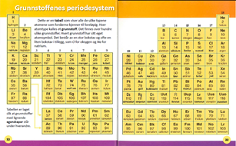
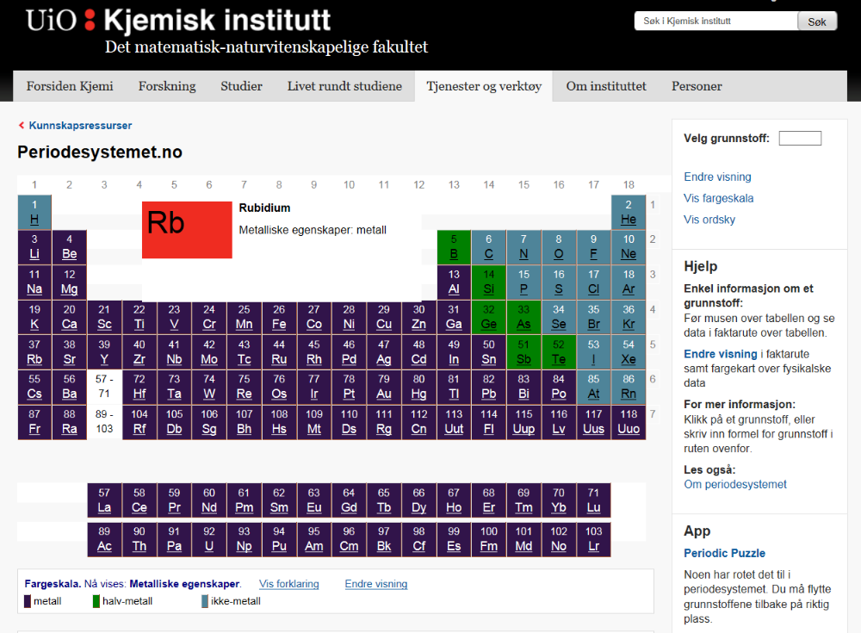

Periodesystemet
Periodic Puzzle

Slide 14
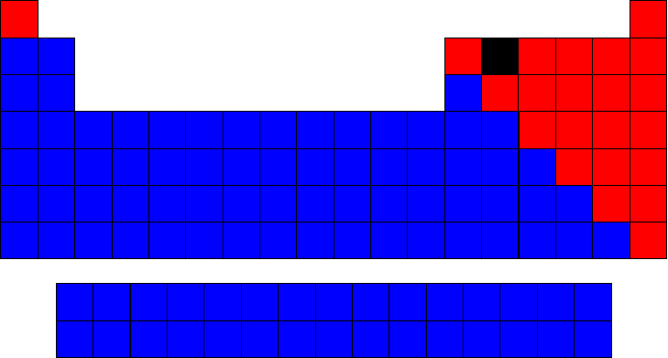
Atomer
metaller
ikke-metaller
karbon

Slide 15
Kjemiske forbindelser består av minst to forskjellige atomer
Siden vi har to grupper av atomer, kan de kombineres på tre måter
Atomer som hører til gruppen metaller
(bare blå = metaller)
Atomer som hører til gruppen ikke-metaller
(bare røde = molekyler eller nettverksmolekyler)
Atomer fra begge gruppene
(både røde og blå = ioneforbindelser)

Slide 16
”Uendelige” partikler
ikke-metaller
metaller
metaller
nettverksmolekyler
ioneforbindelser

Slide 17
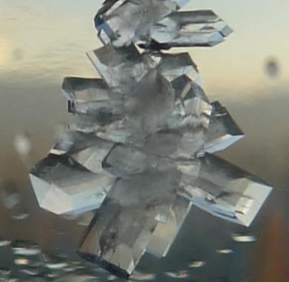
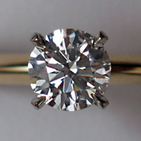
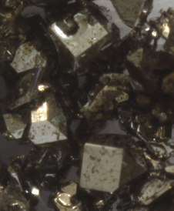
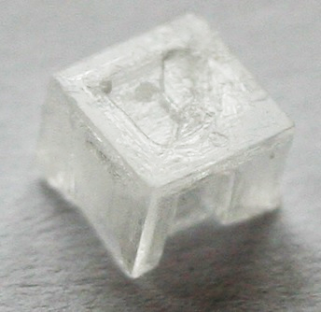
Krystaller er stoffer hvor atomer, molekyler eller ioner er ordnet i et spesielt mønster.
Sukker er bygd opp av
sukkermolekyler
Kjemiske
forbindelser
Diamant er bygd opp av
karbonatomer
Jern er bygd opp av
jernatomer
Vanlig bordsalt er bygd opp av to
typer ioner som er ladete atomer
Grunnstoffer

Slide 18
Atomer, små og store molekyler
Stoffer som består av atomer eller små molekyler, er som oftest gasser
Eks: He
Eks: H₂, O₂, N₂ og Cl₂
Eks: CO₂
Eks: CH₄
Stoffer som består av store eller meget store molekyler, er faste stoffer.
Eks: hydrokarboner, polymerer av hydrokarboner, stivelse, proteiner. DNA
Eks: S₈ (svovel)

Slide 19
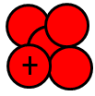
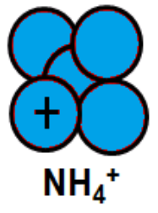





Molekyler og atomer med ladning kaller vi ioner
NH₄⁺
Oppfører seg som et metallion i salter
Na⁺
Ca²⁺
NH₄⁺
Cl⁻
OH⁻
HCO₃⁻
SO₄²⁻

Slide 20
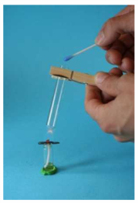
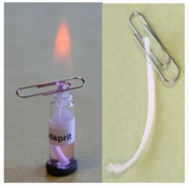
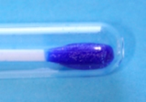
Oppvarming av hornsalt
Ammoniakk, et forsøk fra samlingen
«Kjemi på boks» (http://www.ska-as.no)
observer
fargeendring
om det dannes vanndråper
om alt stoff går over til gass
påvisningsreaksjon for ammoniakk, NH_{3 (fasit)}
spritbrenner

Slide 21
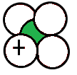


To formler for hornsalt: NH₄HCO₃ og CH₅NO₃
Formelen CH₅O₃N
sier hvilke atomtyper som inngår i stoffet og forholdet mellom antall atomer av hvert slag, i stoffet.
Formelen NH₄HCO₃
sier at stoffet er bygd opp av to forskjellige partikler. Begge partiklene er bygd opp av 5 atomer. Den første består av ett nitrogenatom og 4 hydrogenatomer, den andre består av ett karbonatom, 3 oksygenatomer og ett hydrogenatom.
At den første partikkelen er positiv og den andre er negativ, kan vi ikke se av formelen. Partiklene er NH₄⁺ og HCO₃⁻. Ladete partikler kaller vi ioner.
Alle atomene i begge partikler er ikke-metaller, det vil si det er atomer som danner molekyler.
NH₄⁺
HCO₃⁻

Slide 22
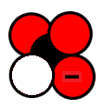


NH₄HCO₃ er bygd opp av ioner
Formelen NH₄HCO₃
sier at stoffet er bygd partiklene
Hornsalt er bygd opp av disse to ionene: NH₄⁺ og HCO₃⁻ (som er molekyler med ladning). Begge ionene er bygd opp av 5 atomer.
NH₄⁺
HCO₃⁻

Slide 23


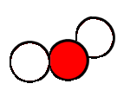
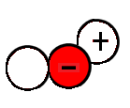
NH₄HCO₃ blir til tre gasser
CO₂
NH₃
HCO₃⁻
NH₄⁺
H₂O

Slide 24
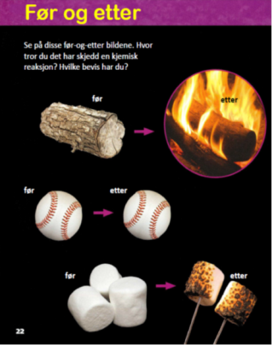
Kjemiske endringer
Før og etter
NH₄HCO₃ → NH₃ + H₂O + ??
fast stoff gass gass gass

Slide 25
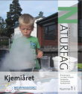
Forsøk med karbondioksid
Hvordan kan vi vise at karbondioksid er tyngre enn luft?
Se også Naturfag nr. 1, 2011
Karbondioksid er viktig i
VGG-reaksjonen
ballongforsøket

Slide 26
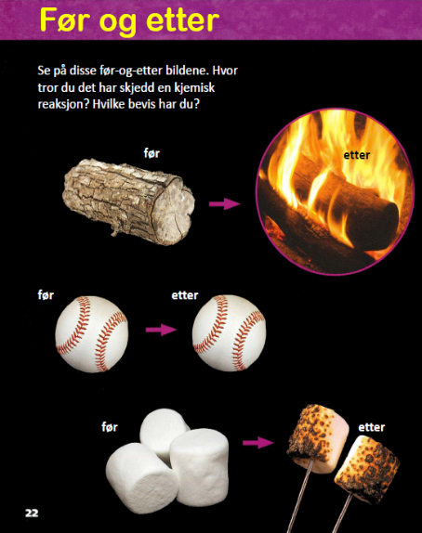
Kjemiske reaksjoner
Kjemiske reaksjoner
er likevektsreaksjoner
Guldberg-Waage
Kjemi på boks (http://www.ska-as.no)
gjennomføre forsøk med ulike kjemiske reaksjoner og beskrive hva som kjennetegner dem

Slide 27
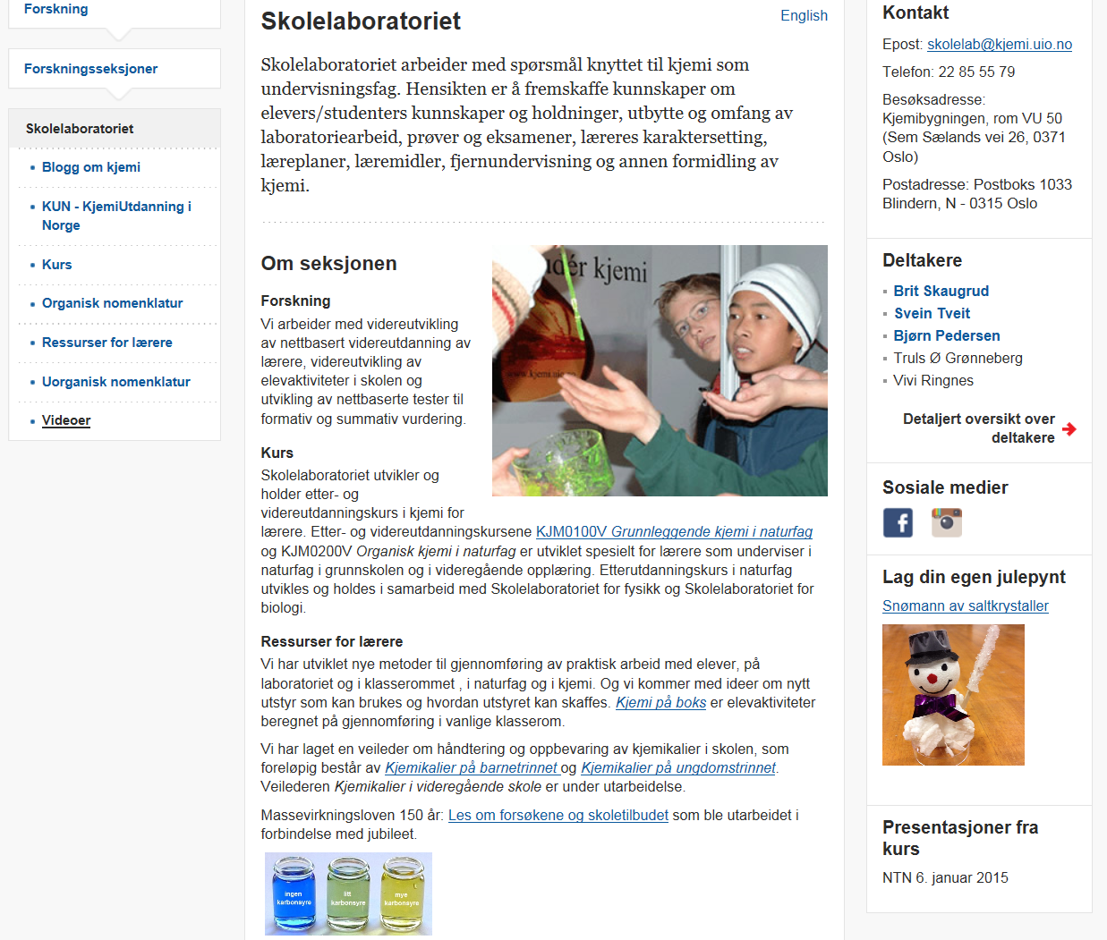

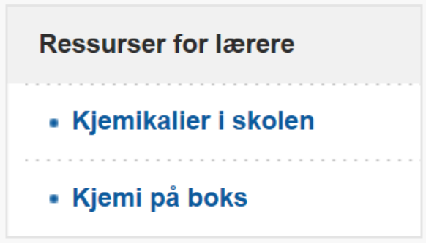
Google:
skolelab kjemi
https://www.facebook.com/skolelabkjemi

Slide 28
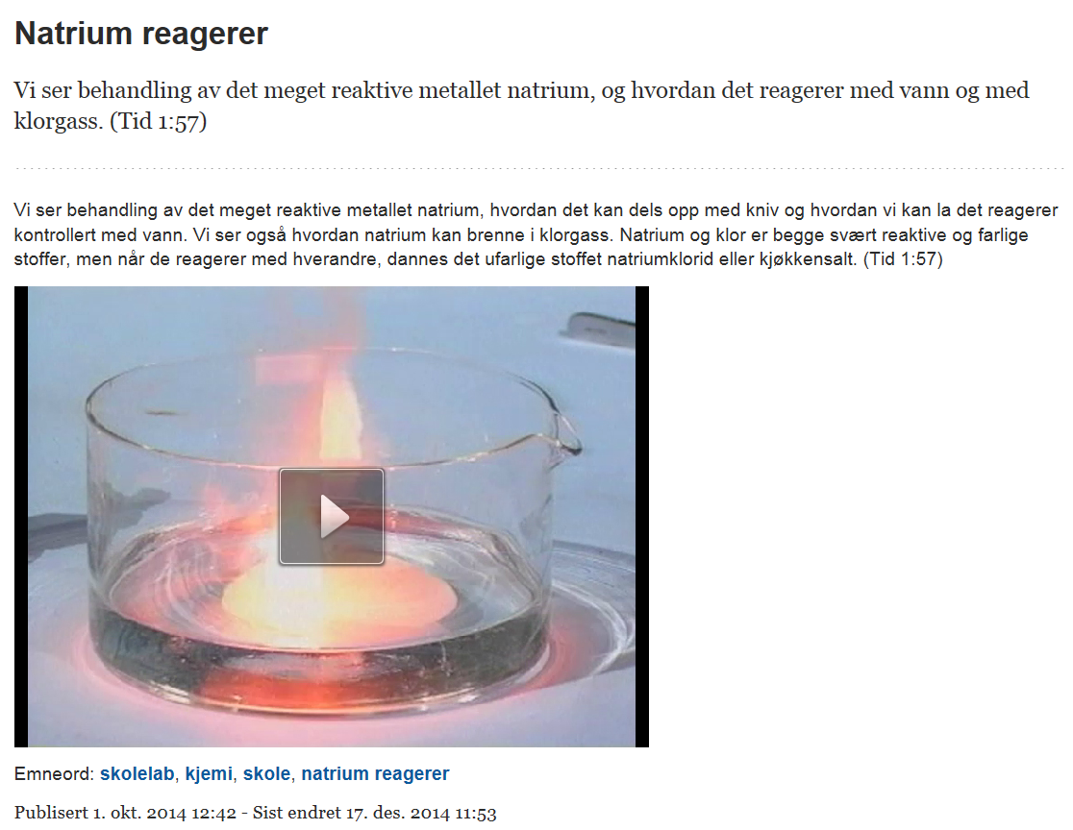
Videoer

Slide 29
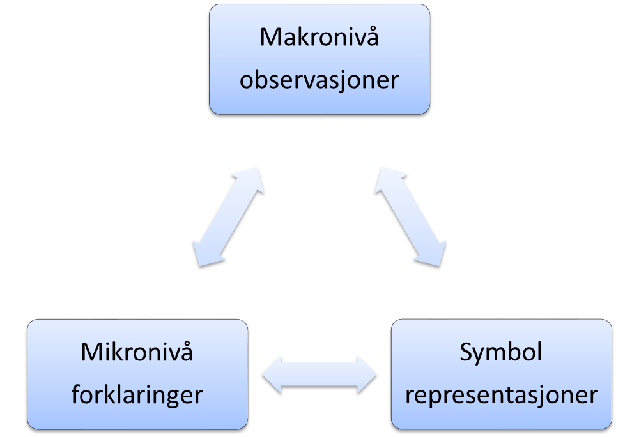
VGG reaksjonen
Det blir Varmt (temperaturforandring)
Det blir Gult (fargeforandring)
Det blir Gass (det dannes nytt stoff)
OBS!
Gassen
er ikke gul
Hvorfor blir det gult?
CaCl₂ + 2NaHCO₃
2NaCl + CaCO₃ + CO₂ + H₂O

Slide 30
VGG reaksjonen
vannfritt kalsiumklorid løses i vann, denne reaksjonen avgir varme og gir frie kalsium- og kloridioner.
natriumhydrogenkarbonat løses i vann. I en løsning med hydrogenkarbonationer finnes alltid også karbonationer
når en løsning med kalsiumioner blandes med en løsning med karbonationer, felles det ut kalsiumkarbonat (marmor er en form for kalsiumkarbonat)
når karbonationer fjernes fra løsningen (ved utfellingen av kalsiumkarbonat), dannes det nye karbonationer fra hydrogenkarbonat som også gir fra seg H⁺ ioner. Det blir overskudd av H⁺ ioner, og løsningen blir sur.
fenolrødt er en syrebaseindikator som blir gul i sur løsning
når løsningen blir sur nok, tar hydrogenkarbonationene opp H⁺ ioner og danner karbonsyre som med en gang spaltes i karbondioksid og vann.

Slide 31




$$→$$
+
+
HCO₃⁻
CO₃²⁻
H⁺
til «marmor»
Ca²⁺
+
+
$$→$$
+
HCO₃⁻
H⁺
CO₂
H₂O

Slide 32
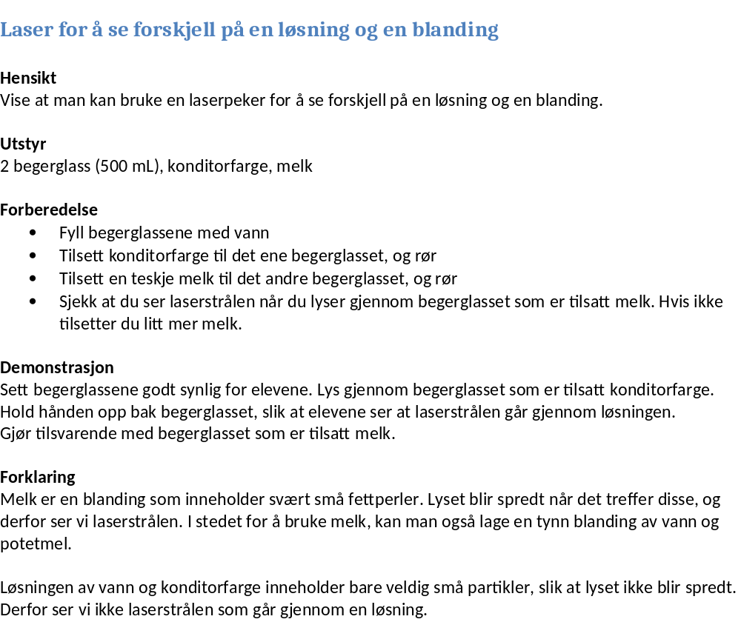
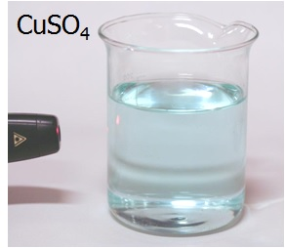
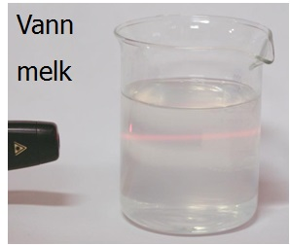
Bildet viser laser gjennom en kobber(II)sulfat-løsning. Prinsippet er det samme som for en løsning av vann og konditorfarge
Bildet viser laser gjennom en blanding av melk og vann

Slide 33
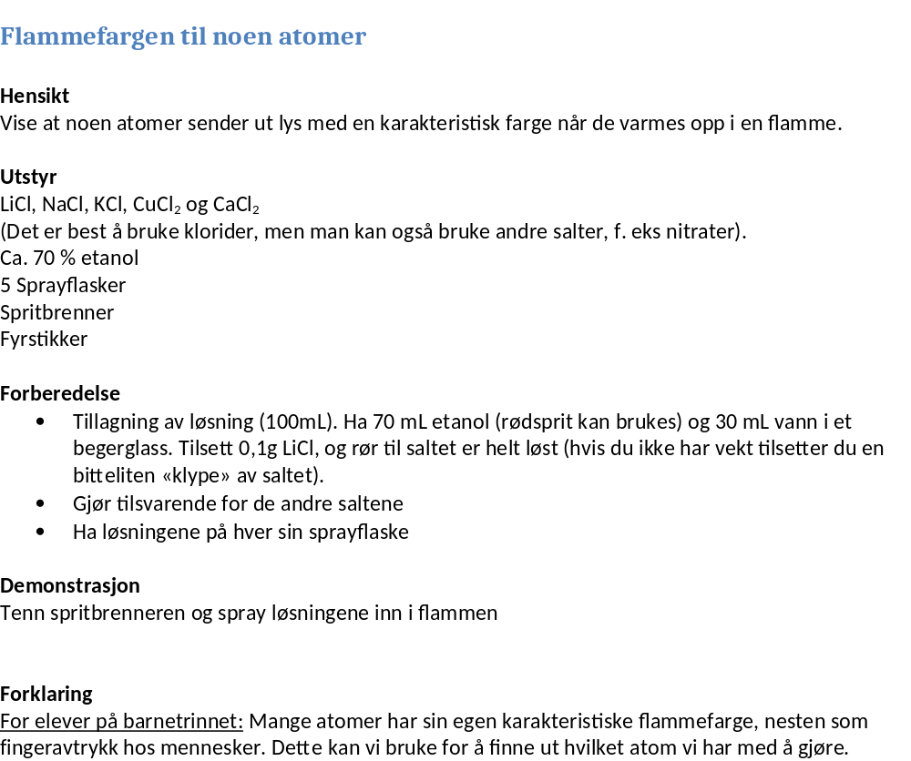
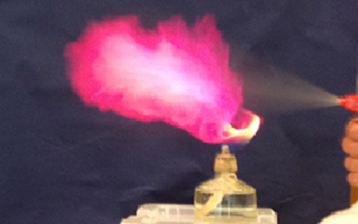
Bildet viser flammefargen til litium

Slide 34
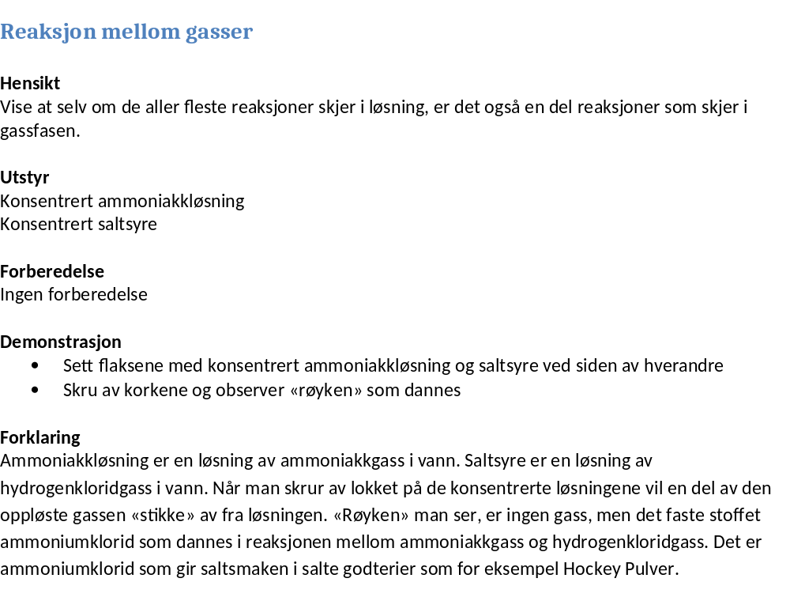
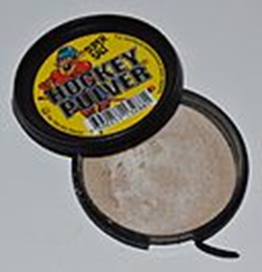
By Illustratedjc (Own work) [CC-BY-SA-3.0 (http://creativecommons.org/licenses/by-sa/3.0)], via Wikimedia Commons

Slide 35
